Slide 1

入行论85课
寂天菩萨 著
索达吉仁波切 宣讲
生西法师 辅导

Slide 2
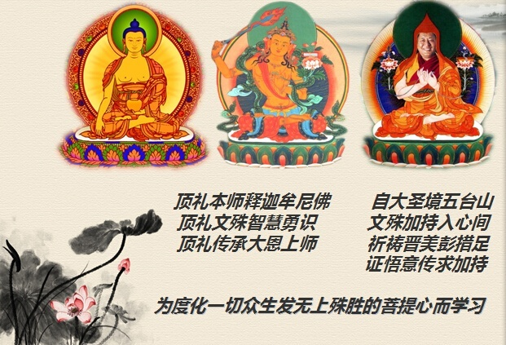
自大圣境五台山
文殊加持入心间
祈祷晋美彭措足
证悟意传求加持
顶礼本师释迦摩尼佛
顶礼文殊智慧勇士
顶礼传承大恩上师
为度化一切众生发无上殊胜的菩提心而学习

Slide 3
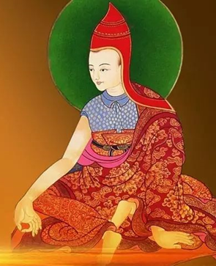
顶礼寂天菩萨
尽舍国政善开显
稀奇佛子行之理
弘扬佛陀教法者
寂天菩萨前顶礼

Slide 4
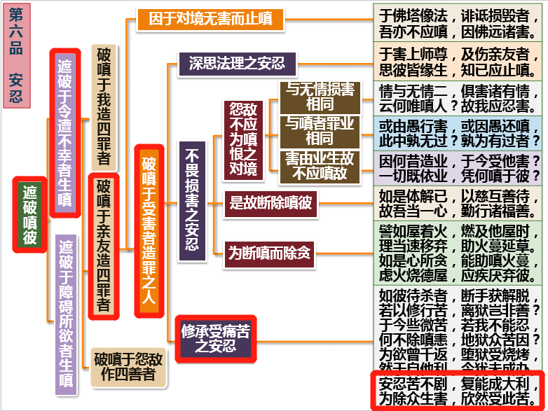
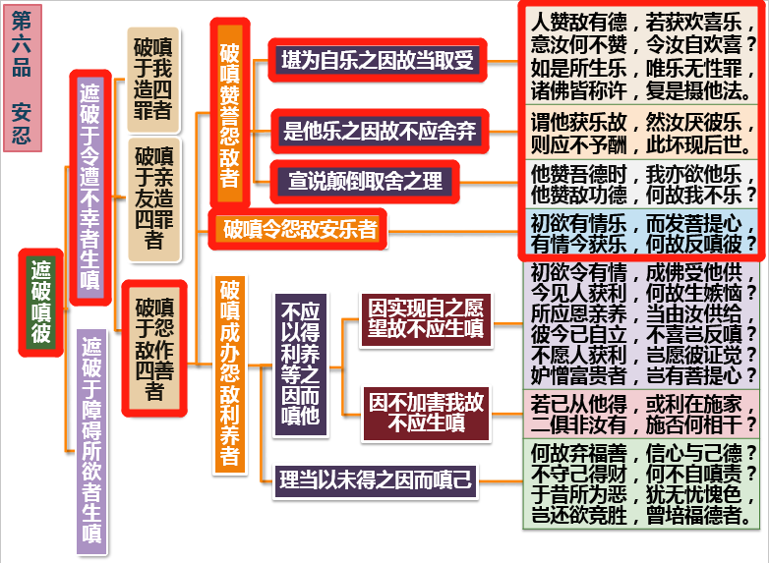
入行论84课科判回顾

Slide 5
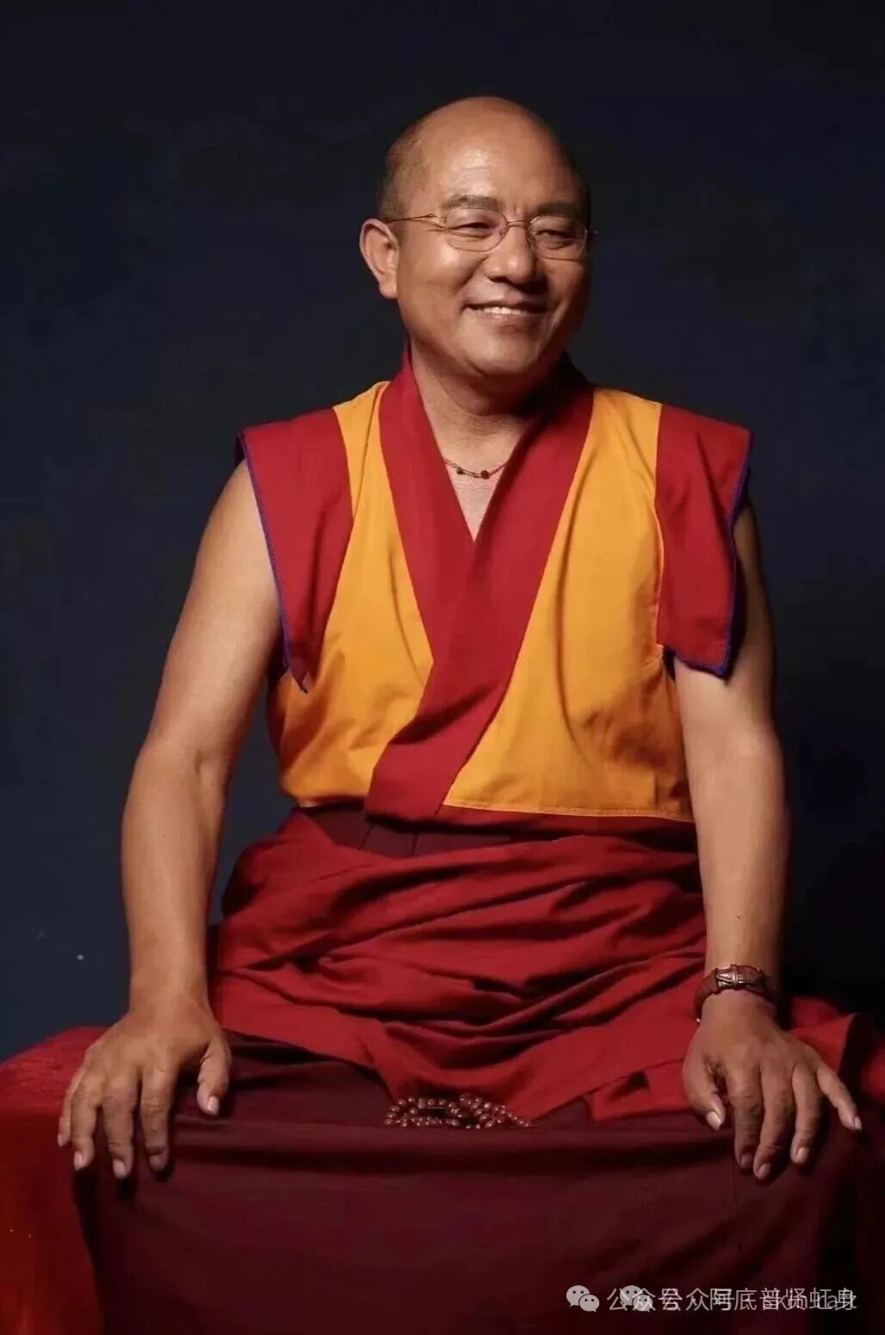
入行论·第85课
索达吉仁波切 宣讲
85课总义归摄
上节课主要宣说：遮破对赞誉怨敌者产生嗔恨、遮破对于令怨敌安乐者产生嗔恨。本节课继续遮破对于成办怨敌利养者产生嗔恨。
1.大乘行人发了愿要利益众生，愿众生都获得暂时乃至究竟的安乐，如果怨敌获得了利养及名声地位等，作为大乘行人应该随喜而不应该嫉妒、不应对于成办其利养者生嗔。
2. 成办怨敌利养者并没有加害与我，他的财物给人与否与我无关，不应生嗔。
3. 因为自己前世没有积累获得利养之福德资粮，如果生嗔，也只能嗔恨自己。
皈 依

Slide 6
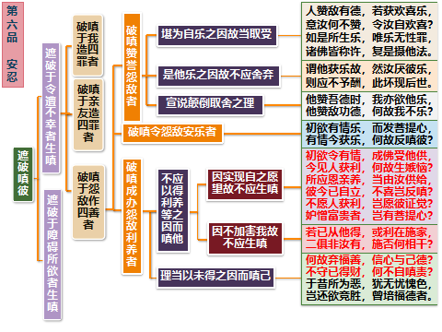
入行论85课科判

Slide 7
入行论·第85课
索达吉仁波切 宣讲
初欲令有情，成佛受他供，今见人获利，何故生嫉恼？
（颂词1）
消文释义
我最初在入菩萨道、发菩提心的时候，曾经愿一切众生都能够成佛，获得三界供养处的身份。那么现在见到别人获得了一点点利益，为什么要生起很大的嫉妒烦恼呢？
本颂重点
重点1. 当初在十方三世诸佛菩萨面前承诺。
“从今天乃至菩提果之间，我要度化天边无际的一切众生，让他们暂时获得人天快乐，究竟得到如来正等觉的果位，成为三界众生的应供处。”
重点2. 既然我们发了大乘菩提心，就该对一切修安忍。纵然是最执著、最喜欢的对境，为了众生也要心甘情愿地舍弃，这才是菩萨因地的一种行为。
重点3. 凡是发过大乘菩提心的人，应该有这样一种愿望，愿一切众生获得佛果。
皈 依

Slide 8
入行论·第85课
索达吉仁波切 宣讲
初欲令有情，成佛受他供，今见人获利，何故生嫉恼？
（颂词1）
相关教证
1. 《世尊广传》也经常提到，佛陀在因地时布施身体，别人问他：“你如此苦行，到底希求什么？”他回答说：“只为能获无上圆满菩提，度化陷于轮回中之众生。”
2. 《阿毗达摩》中云：“为贪名利，不忍耐他人之圆满，属嗔之不乐法及嫉妒。”
3. 《地藏十轮经》中说：“有些众生对他人所得的利养、恭敬、世人称誉深生嫉妒，而追求自己的利养、恭敬、世人称誉，曾无厌倦。”
皈 依

Slide 9
入行论·第85课
索达吉仁波切 宣讲
所应恩亲养，当由汝供给，彼今已自立，不喜岂反嗔？
（颂词2）
消文释义
比如，你的亲人本该由你来抚养，按理来说，你要给予他食物等，如果那位亲人不需要你施舍，独自而谋得生计，那么你怎么会不欢喜雀跃反而嗔怒呢？
本颂重点
重点1. 三界有情众生都做过我们的父母，我们有责任来帮助他们。
曾在受菩萨戒的时候也曾反反复复地承诺过“以前诸佛菩萨怎么做，现在我也怎么做，尽量以六度万行来利益一切众生”。上师也在此要求学习《入菩萨行论》的道友，每天尽量念颂一遍菩萨戒仪轨；那既然现在已经获得了利养，我们为什么还要嗔恨、嫉妒他们呢？这是完全不符合常理的。
重点2. 即使自己暂时能力有限无法度化众生，也要在哪怕一个众生的相续中种下解脱的种子。
不要做出阻碍他人闻思修行佛法、断众生善根等可怕的行为。作为21世纪在家的佛教徒，一定要弘扬大乘佛教利他的佛教精神，利益无边有情众生。
皈 依

Slide 10
入行论·第85课
索达吉仁波切 宣讲
不愿人获利，岂愿彼证觉？妒憎富贵者，岂有菩提心？
（颂词3）
消文释义
如果连别人获得暂时的这点利养也不愿意，那么，又怎能愿意众生证得菩提呢，根本不可能。善天尊者解释为，倘若不愿意让敌人获得这么一点点利养，那么……对他人的财富憎恨者怎么会具有菩提心呢？根本不会具有。
本颂重点
假如有人不能容忍别人的小安乐，而他说自己希望所有的人都得到无上大安乐，要去帮助所有的人得到无上安乐，这种话谁会相信呢？就像有人见到别人靠自力赚得了十元钱，都要发起嫉妒憎恨，那么他会不会愿意给很多人布施大财富，比如说给每人一百万元，这种事的可能性绝不会有。狭隘悭吝的心相续中，怎么会有这样的善心呢？如果我们不能容忍他人的小安乐，那么也应知道，自相续中绝不会存着大悲智慧的菩提心。有菩提心的人，恒时充满了愿一切众生都离苦得乐的善心，无论见到谁得到了富贵安乐，都会生起由衷的欢喜，而无法忍受别人安乐的相续中充满了嫉妒毒火，心田已被烧焦了，菩提心苗芽还有可能生存吗？
皈 依

Slide 11
入行论·第85课
索达吉仁波切 宣讲
不愿人获利，岂愿彼证觉？妒憎富贵者，岂有菩提心？
（颂词3）
相关教证
1. 马鸣论师说：“一个人若贪执财物，相续中不会有菩提心，因为菩提心不是过失的心态，过失存在的地方，菩提心是没有的，犹如尸体与大海不会共存一样。”
2. 佛陀在《狮吼经》中再三强调：“从此之后，我应安忍他人之圆满，不起嫉妒之心。”
皈 依

Slide 12
入行论·第85课
索达吉仁波切 宣讲
若已从他得，或利在施家，二俱非汝有，施否何相干？
（颂词4）
消文释义
如果怨敌从施主那里获得受用，或者他没有得到，那些财物仍旧留在施主家中，不管怎样都不会到你手中，无论施给与否，受用或破立的行为与你又有什么瓜葛呢？根本毫不相干。
本颂重点
见到怨敌得到施主的供养而生起极大的嫉妒心，到处背后说过失，为了毫不相干的东西生嗔恨心，有必要吗？
自己能力有限没有得到嘉奖而能力具足者得到，自己暗自生气，自己凭什么生气呢？
别人通过努力而得到奖励，但是自己却什么都没有做，既然如此为何不去随喜别人呢？
除了闻思修行佛法，没有任何解脱的捷径，末法时代得遇明师要好好珍惜，通过系统的闻思修行而慢慢生起对众生的大悲心，要在见解上保护自己的心相续。
皈 依

Slide 13
入行论·第85课
索达吉仁波切 宣讲
若已从他得，或利在施家，二俱非汝有，施否何相干？
（颂词4）
相关教证
1. 格西仲敦巴尊者曾问阿底峡尊者：“由于希求现世的快乐和利养恭敬等，而造作诸业，有什么果报呢？”尊者回答：“地狱、恶鬼和旁生！”
2. 《弥勒请问经》中说：“若对他人的利养等生嫉妒心，则会如射箭般直堕地狱。”
皈 依

Slide 14
入行论·第85课
索达吉仁波切 宣讲
何故弃福善，信心与己德？不守已得财，何不自嗔责？
（颂词5）
消文释义
假设嗔恨敌人的利养而过分希求自己获得，那么自己得到利养的因是以往的福德、施主的信心以及自己暂时的功德，既然如此，为什么要以嗔恨心的力量毁了福德呢？本是自己没有把握住得到利养的这些因，那为何不嗔恨自己，理当自我谴责才对。
本颂重点
重点1.我们得到财富快乐时，心里应想：“这是诸佛菩萨赐给我的，众生对我比较认可，我才拥有这些，所以不能随便把它浪费掉，应该成办对众生有意义的事情。”不忘我们向上师三宝的承诺，自利利他，不忘初心。
重点2. 可以说各自的福报与他人毫不相干，如果你得不到利敬，而他人得到了，这丝毫不值得去生嫉妒。你如果希望自己福乐圆满超过他，那你应积累福善，行善戒恶。如果不如此，反而去生嫉妒恶心，那么这种恶业只有毁坏自己的福善、信心、持戒等功德。这样不但没有增长感召利乐的福报，反而将自己积累的功德善财给摧毁了，自己坑害、糟蹋自己，增加自己的痛苦，做这样的蠢事，如果真要生嗔恨责怪，对象理应是自己。
皈 依

Slide 15
入行论·第85课
索达吉仁波切 宣讲
何故弃福善，信心与己德？不守已得财，何不自嗔责？
（颂词5）
重点3. 今生得到了非常难得的人身，得到了难得的修福机缘，要珍惜。
我们在今生得到了非常难得的人身，得到了难得的修福机缘，自己如果不珍惜利用，反而去生嫉妒恶念，摧坏自己今生后世的安乐，这种恶劣行径，确实是应深刻地作苛责，对它生起嗔恨而彻底铲除。
重点4. 我们获得财富的因是什么？福善、信心、己德。
福善是前世的因，前世我做了很多布施等福德、善法，我供养上师三宝、下施有情，供养曼扎、供养僧众等等，这是前世的因，称之为远因；第二个是己德，今天做的功德，比如说持戒、多闻或者行为如法等等，称之为近因；第三个是缘，就是信心，这是来自谁的信心？来自施主的信心。
获得利养第一个必须要有远因，就是前世所作的福德善根，第二个是今生中要具有福德，“己德”是直接引发施主信心的原因，施主为什么对你生起信心？因为施主看你是一个修行者，比如你有戒律、有功德等，或者也可以来自于世间的信心，领导对你很信任，或者其他人对你很信任，他为什么给你钱，因为你做得好，遵守纪律，一心一意为公司着想，你的业绩很突出，这些都是今世受到信任的因。
皈 依

Slide 16
入行论·第85课
索达吉仁波切 宣讲
何故弃福善，信心与己德？不守已得财，何不自嗔责？
（颂词5）
有了这些因就可以获得利养、获得财富。怨敌因为具足了这三个因，所以他获得了财富利养，而我因为自身不具足，所以没有获得，故不该对怨敌获得利养生嫉妒、嗔恨心。
教证公案
1. 《高僧传》中记载公案：年轻的行秀禅师为了让年老的靖恩和尚夺魁，而主动放弃其他考试。主考官对行秀禅师谦让的德行非常钦佩，而想让女儿嫁给他，最终被行秀禅师一口回绝而受比丘戒，后来行秀禅师一生弘法利生的事业也非常广大。
2. 《因果经》中说：“欲知前世因，今生受者是，欲知后世果，今生作者是。”
3. 博朵瓦格西说：“我最大的毛病是：别人有最大的功德我也看不到，别人最小的过失我也看得出来，而自己的过失最大也无法自知。”（当然这是圣者自谦，我们亦当时时反省）
皈 依

Slide 17

入行论·第85课
索达吉仁波切 宣讲
思 考 题
1.发了菩提心的人，遇到别人抢自己执著的对境时，应该怎么做？你能做到吗？

Slide 18
入行论·第85课
索达吉仁波切 宣讲
思 考 题
2.你对弘扬佛法、利益众生有责任感吗？体现在哪些方面？你今后有什么打算？

Slide 19
入行论·第85课
索达吉仁波切 宣讲
思 考 题
3.你有愿菩提心吗？以什么来衡量的？看到可怜的众生心生不忍，这是菩提心吗？为什么？

Slide 20
入行论·第85课
索达吉仁波切 宣讲
思 考 题
4.施主供养自己的怨敌，有些人就气愤不已，对此你如何看待？

Slide 21
入行论·第85课
索达吉仁波切 宣讲
思 考 题
5.在到处见上师与闻思经论方面，你平时是如何抉择的？为什么？

Slide 22

回 向
所南德义檀嘉热巴涅
托内尼波札南潘协将
杰嘎纳其瓦隆彻巴耶
哲波措利卓瓦卓瓦效
文殊师利勇猛智 普贤慧行亦复然
我今回向诸善根 随彼一切常修学
三世诸佛所称叹 如是最胜诸大愿
我今回向诸善根 为得普贤殊胜行
生生世世不离师 恒时享用胜法乐
圆满地道功德已 唯愿速得金刚持

